Slide 1
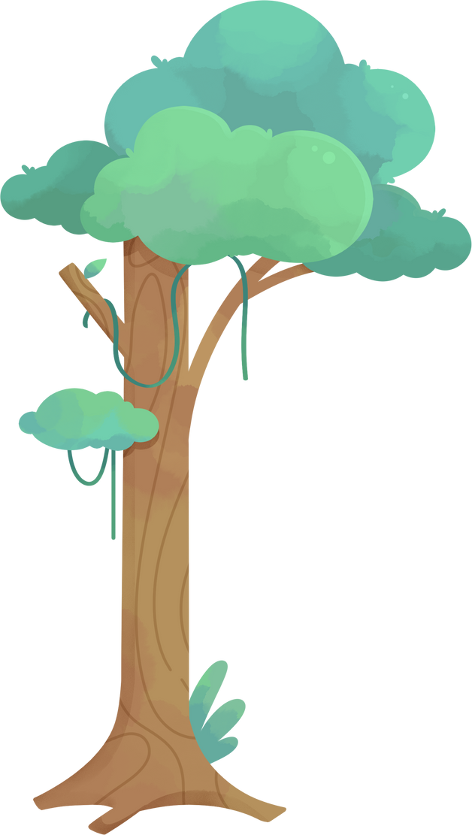
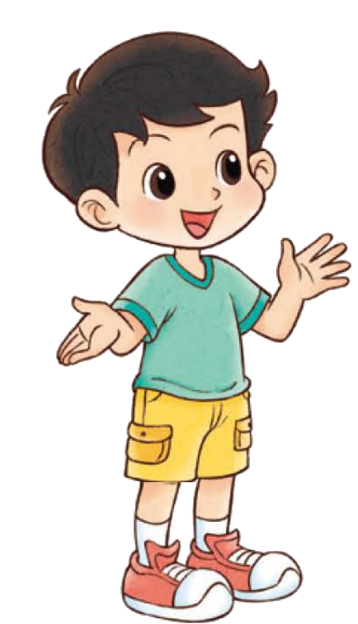
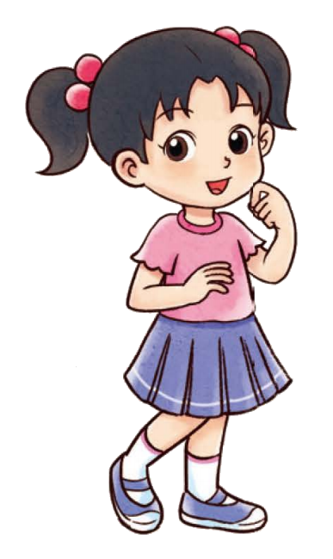
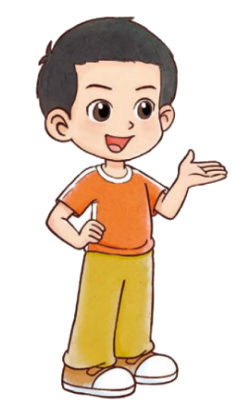
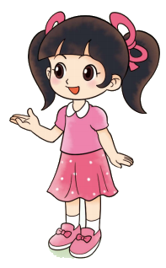
三年级上册 综合实践 记录我们的校园
介绍美丽的校园
Notes:
课题页，

Slide 2
“八个方向”和“几点钟方向”都能用来描述实际场景中物体的方向和位置。用你喜欢的方法，介绍美丽的校园吧！
你介绍的建筑物位置准确清楚吗？大家能确定它们的位置吗？
通过大家的介绍，你有什么收获，想怎样改进？
你还想研究什么问题？与同伴说一说。

Slide 3
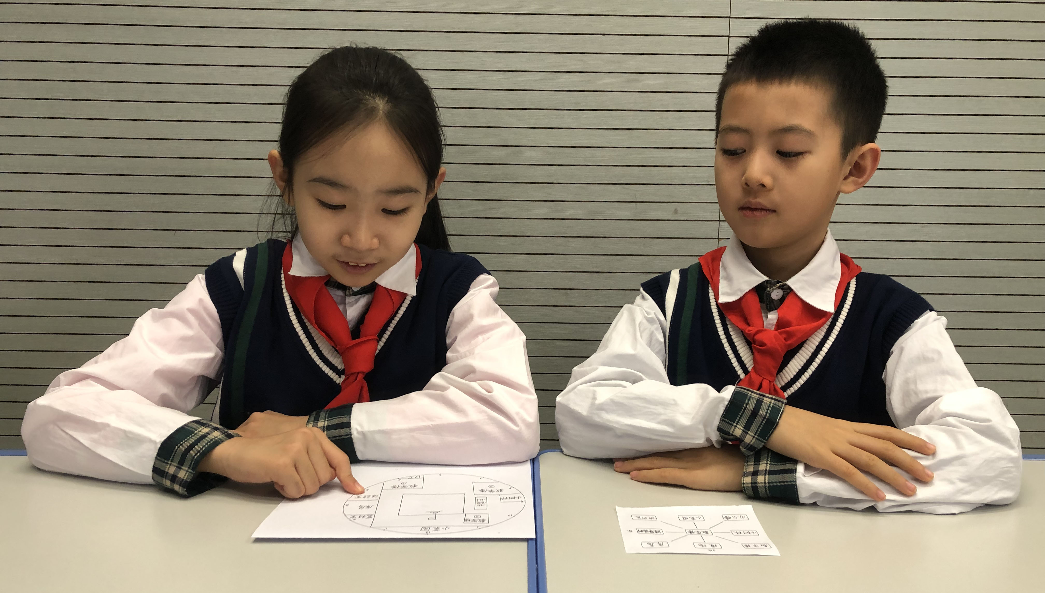
八个方向是固定不变的，“几点钟方向”……
如果在1点钟方向到2点钟方向之间要怎么介绍呢？

Slide 4

在活动中，你的表现怎么样？评一评。
能辨别八个方向和“几点钟方向”
☆
☆
☆
☆
能准确记录并介绍校园中的方向
☆
☆
☆
☆
能发现问题并尝试解决
☆
☆
☆
☆
能与同伴合作，积极分享，反思改进
☆
☆
☆
☆

Slide 5
你有什么收获？

